Slide 1
Modulo de Compras

Slide 2
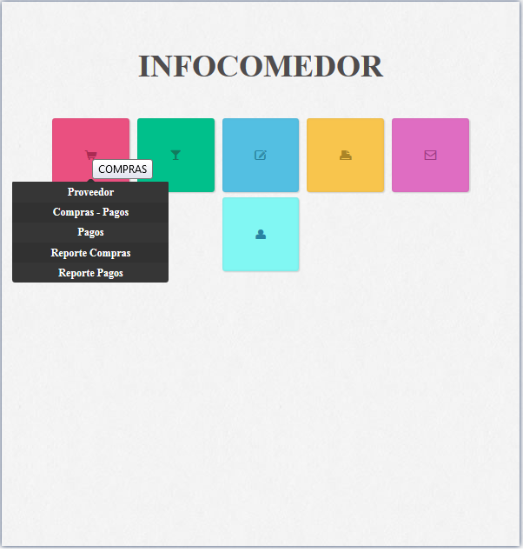

Slide 3
Requerimientos del Modulo de Compras
1. Se registraran los datos relacionados al producto.
Aspectos adicionales a ser considerados
Tipo de producto- Unidad de medida.
2. Se registran los datos de los proveedores.
3. Se registran los pagos
Aspectos adicionales a ser considerados
Contado - Crédito
4. Se registran egresos de dinero por compras
Aspectos adicionales a ser considerados
Compras fuera del local
Compras dentro del local
5. Registrar factura

Slide 4
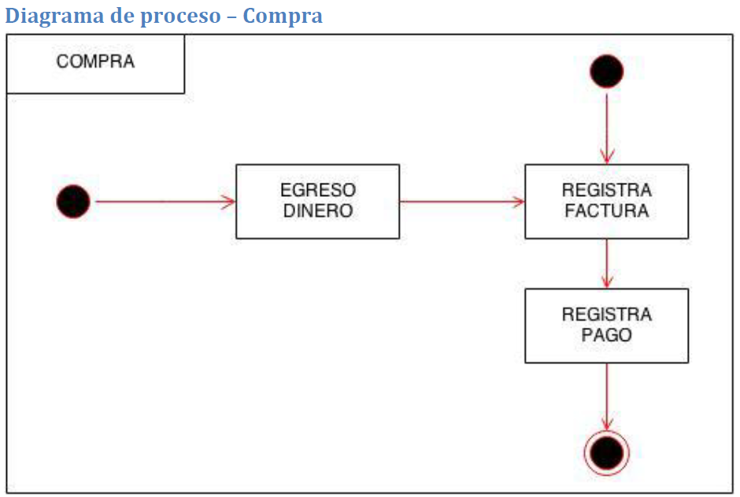

Slide 5
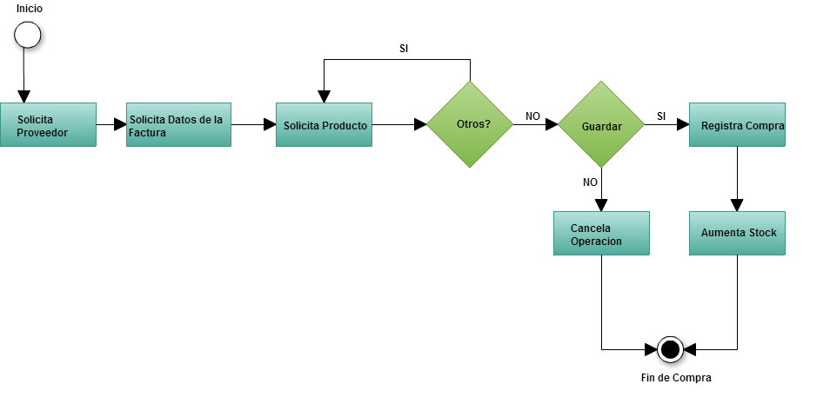

Slide 6
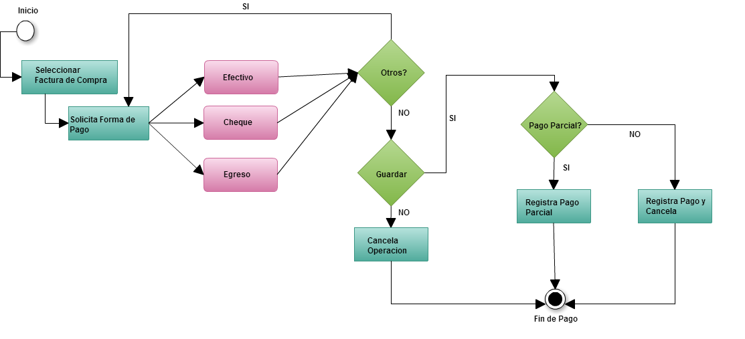

Slide 7
Modulo de Caja

Slide 8
Requerimientos del Modulo de Caja
1. Se registraran los datos relacionados al ingreso y el egreso de dinero.
Aspectos adicionales a ser considerados
Se asociaran los egresos e ingresos si corresponden a la factura de compra y factura de venta.
2. Se realizaran apertura , arqueo y cierre de caja

Slide 9
